Slide 1



Slide 2


Машинный перевод математических формул с естественного языка на формальный
Вячеслав Сергеев

Slide 3

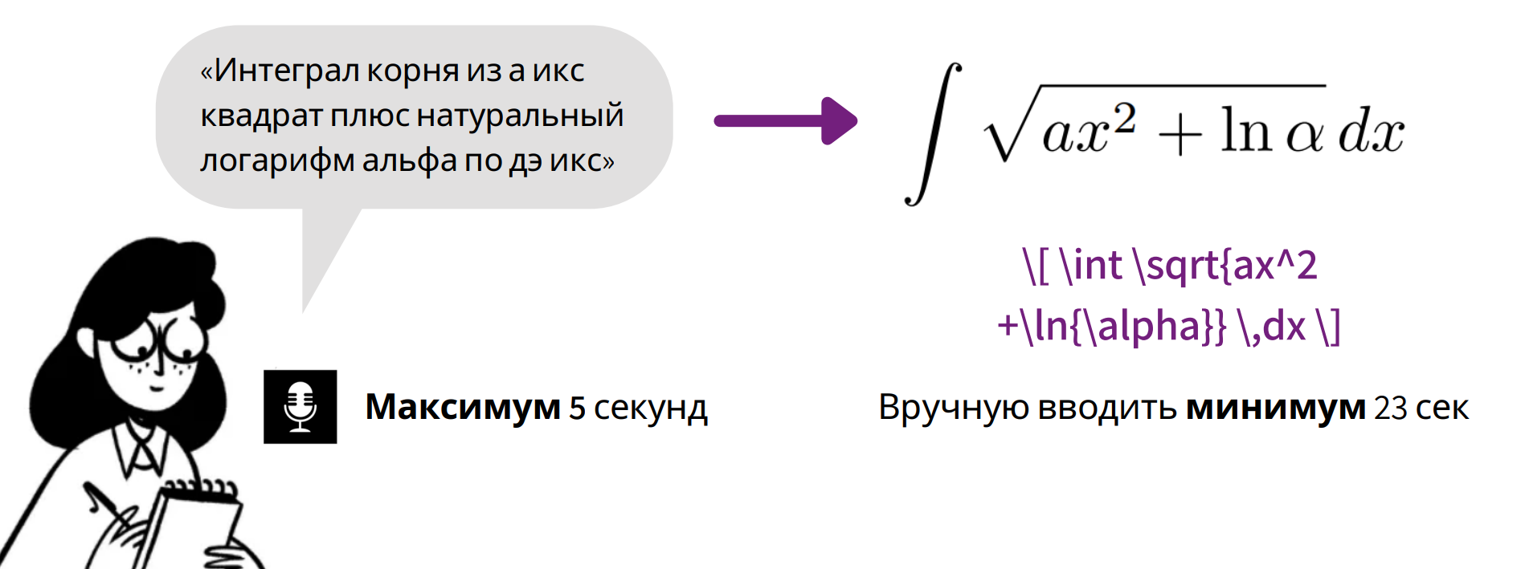
Продукт

Slide 4
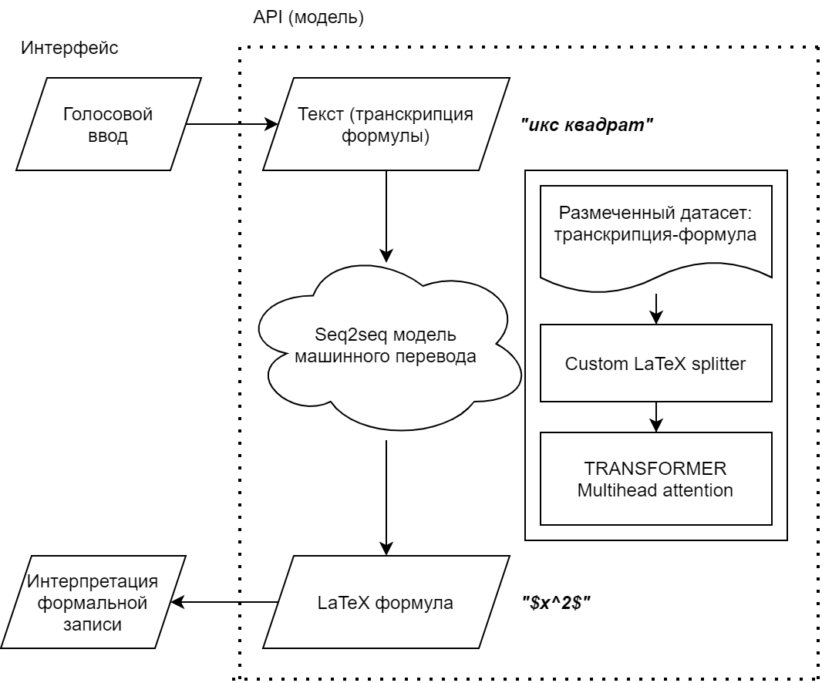
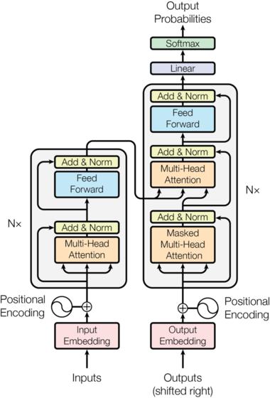
Модель

Slide 5
LaTeX-splitter
\int \{a}^{b}f(x)\,dx=F(b)-F(a).
\int \{a}^{b}f(x)\,dx=F(b)-F(a).
[‘\int’,[‘\’,‘{a}’,‘^’,‘{b}’], ‘f(x)’,‘\,dx’,’=‘,[‘F(b)’,’-’,’F(a)’]]

Slide 6
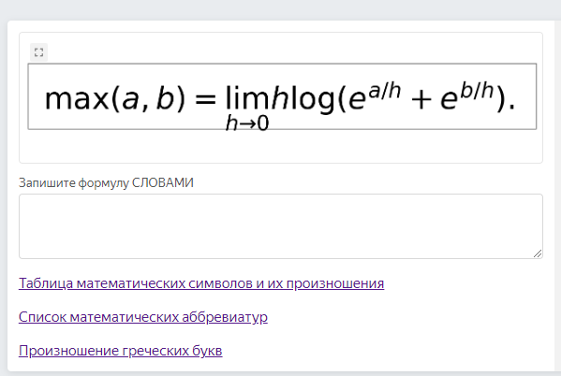
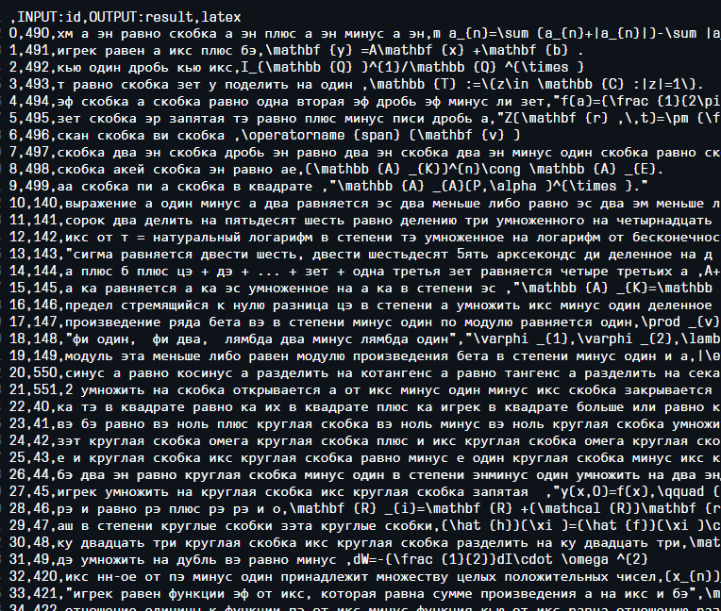
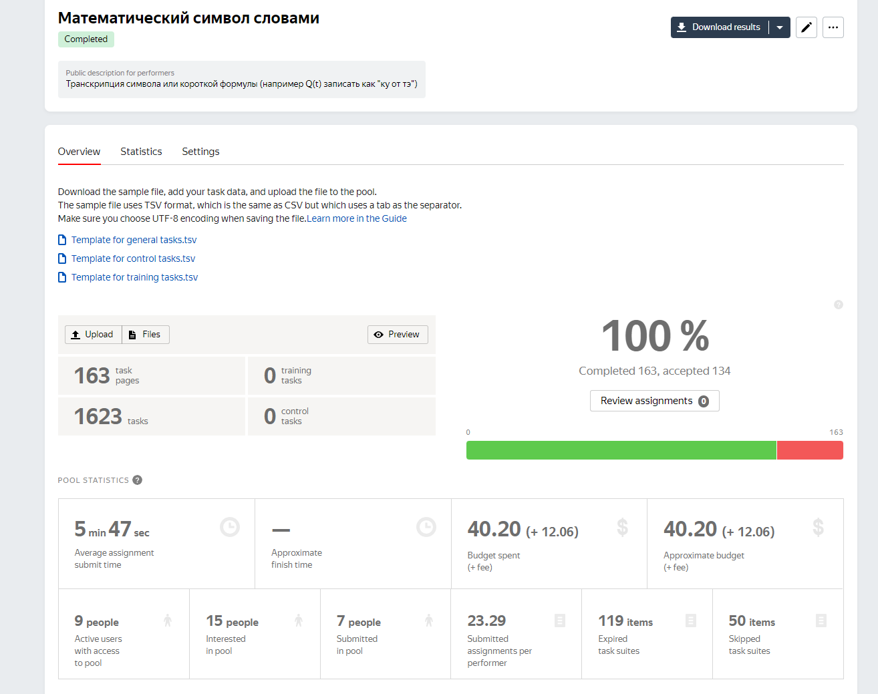
Стартовый датасет: парс Википедии + краудсорсинг на Толоке
2000: 1500 простых формул + 500 «средних»
*study was supported by the Toloka Research Grant

Slide 7
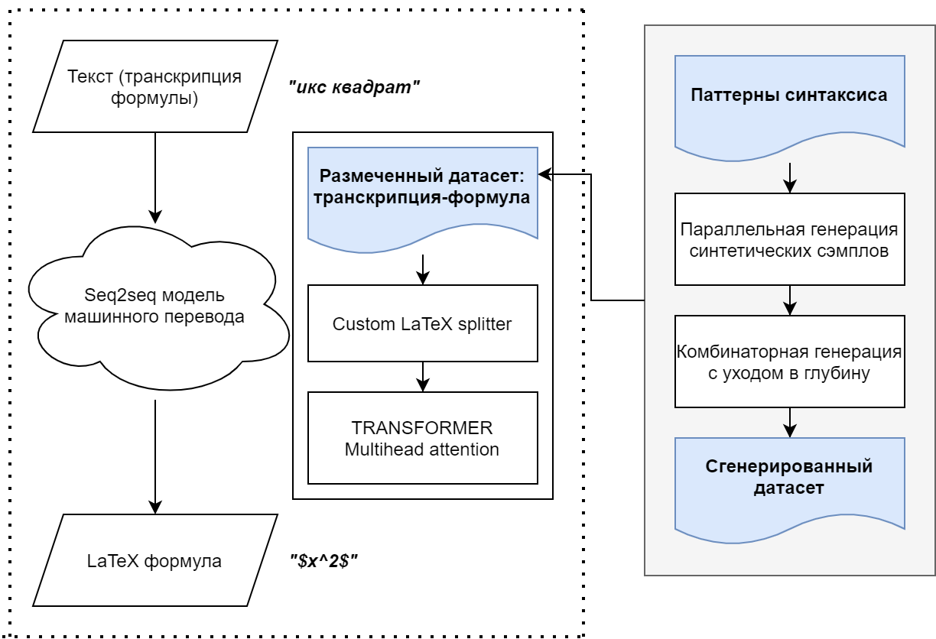
Генеративная архитектура: алгоритмическая генерация синтетических данных

Slide 8
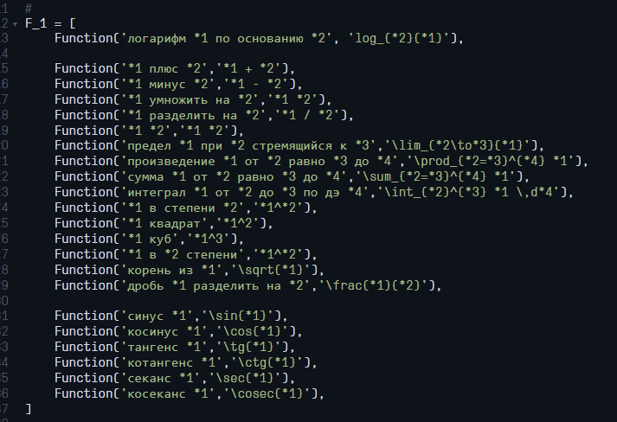
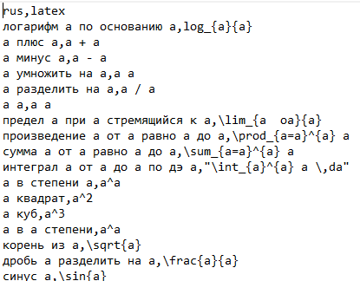
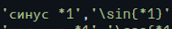
Генеративная архитектура: алгоритмическая генерация синтетических данных
100000 сэмплов - легко расширяемо, модифицируемо

Slide 9
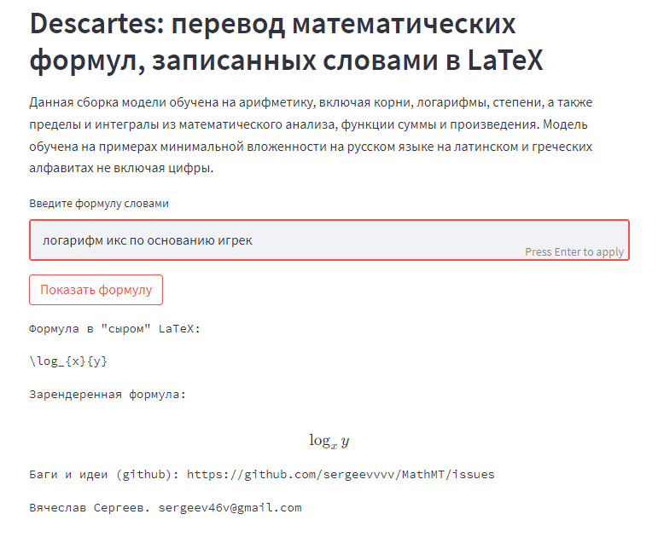


Приложение
https://sergeevvvv-streamlit-example-streamlit-app-y26nlu.streamlitapp.com/
Гитхаб: баги и идеи
https://github.com/sergeevvvv/MathMT/issues

Slide 10
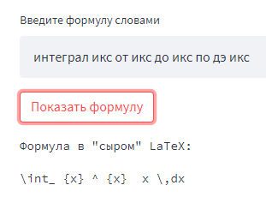

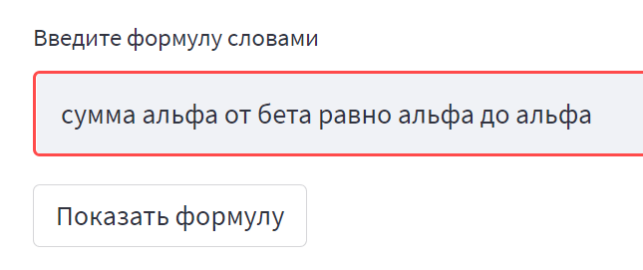
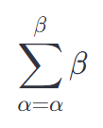
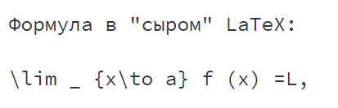
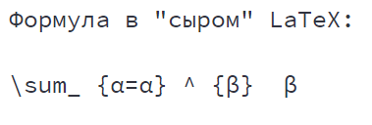
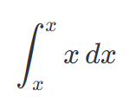
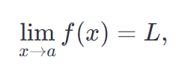
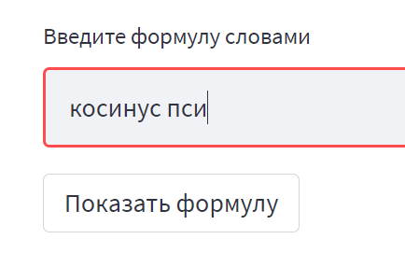
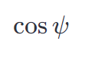

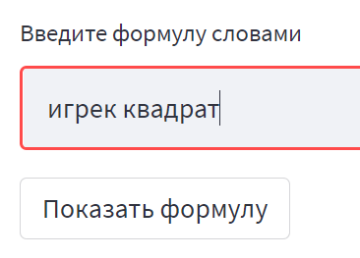
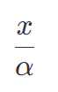
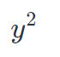
Тесты

Slide 11
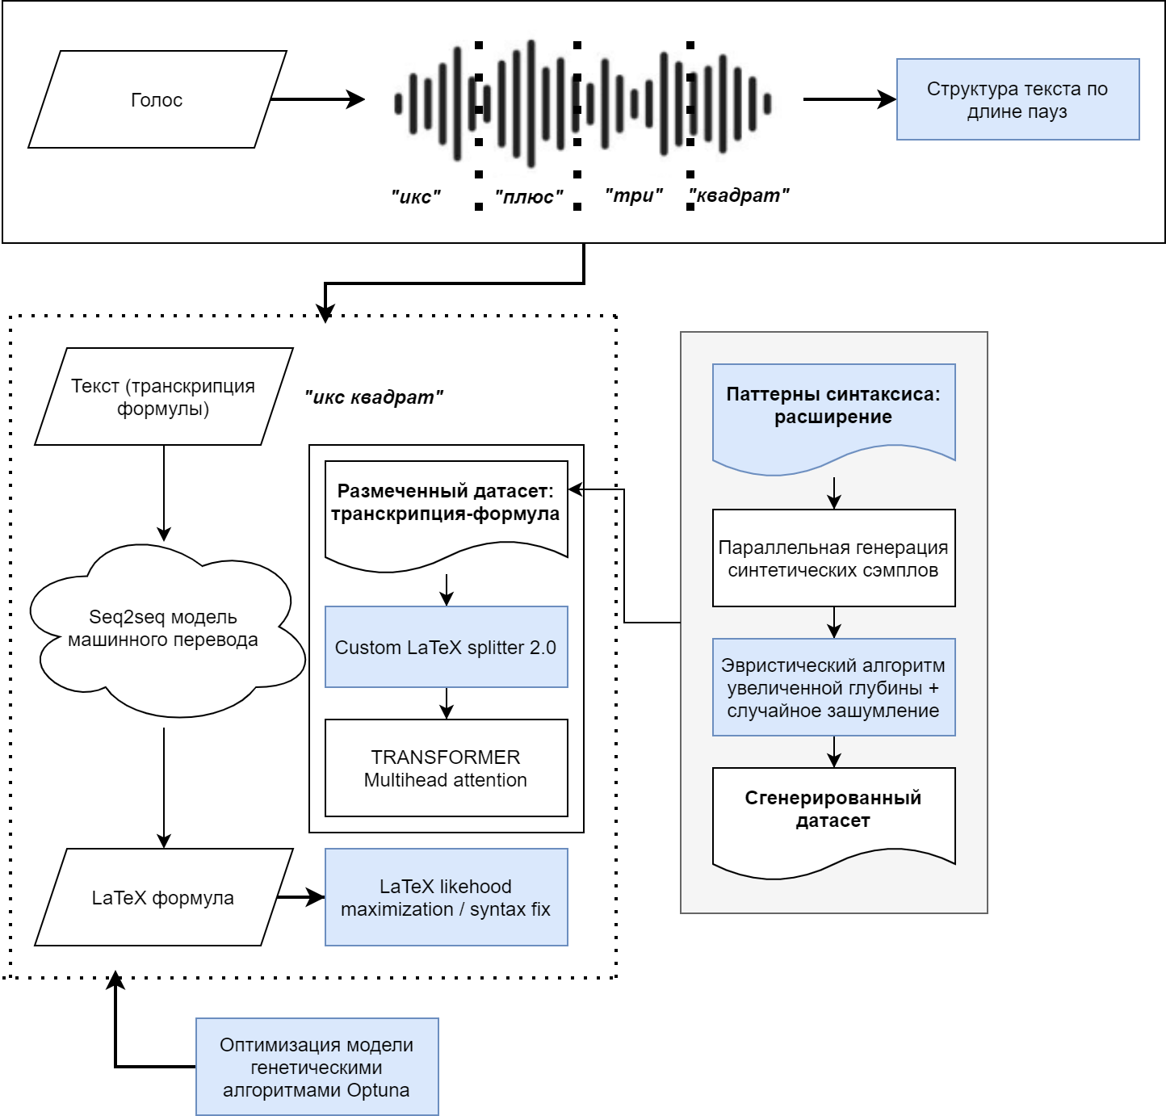
Архитектура 3.0 - Эвристика на генераторе - Генетическая гипероптимизация - Модуль максимизации правдоподобия LaTeX - Улучшенный Splitter - Структура текста по паузам

Slide 12


Спасибо за внимание! Вячеслав Сергеев Курский Государственный Университет sergeev46v@gmail.com kaggle.com/sergeevv github.com/sergeevvvv
kaggle github

Slide 13


